Slide 1

আজকের অনলাইন ক্লাসে সকলকে স্বাগত

Slide 2

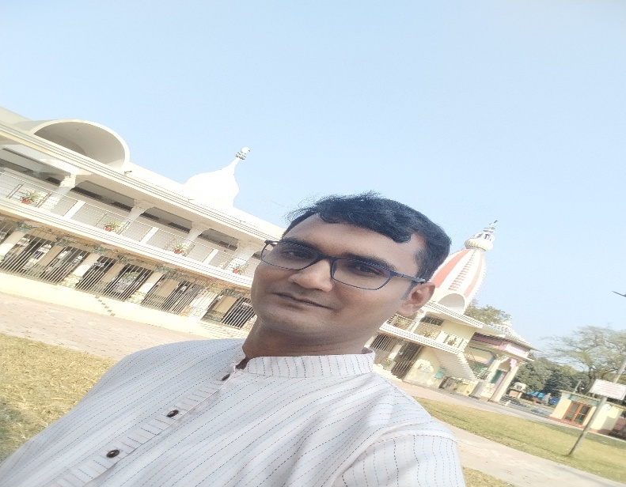

পরিচিতি
শ্রেণি : ৯ম
বিষয় : তথ্য ও যোগাযোগ প্রযুক্তি
অধ্যায় : ৩য়
রিপন মল্লিক
সহকারী শিক্ষক(আইসিটি)
শেখ শহীদুল ইসলাম উচ্চ বিদ্যালয়
মাদারীপুর সদর,মাদারীপুর।

Slide 3
পাঠ শিরোনাম
পাঠ শিরোনাম
ইন্টারনেট, ওয়েব পেজ, ওয়েবসাইট এবং ব্রাউজিং

Slide 4
শিখনফল
এই পাঠ শেষে শিক্ষার্থীরা—
শিক্ষা ক্ষেত্রে ইন্টারনেটের গুরুত্ব ব্যাখ্যা করতে পারবে।
ওয়েব পেজ, ওয়েবসাইট ও ওয়েব পোর্টালের মধ্যে পার্থক্য করতে পারবে।
ওয়েব সার্ভার ও ক্লায়েন্টের কাজের প্রক্রিয়া বর্ণনা করতে পারবে।
বিভিন্ন জনপ্রিয় ওয়েব ব্রাউজার ও সার্চ ইঞ্জিনের নাম ও কাজ বলতে পারবে।

Slide 5

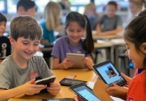
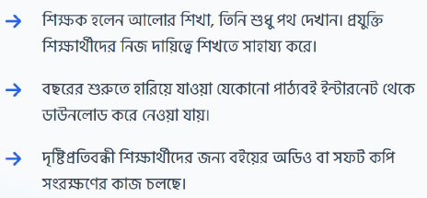

Slide 6

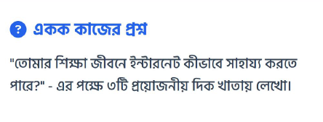

Slide 7

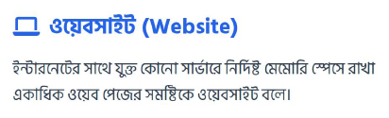
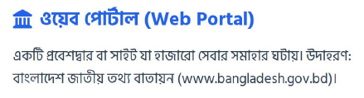

Slide 8

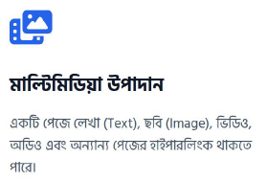
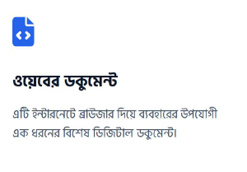
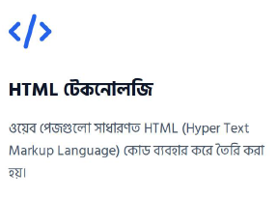

Slide 9

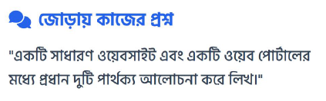
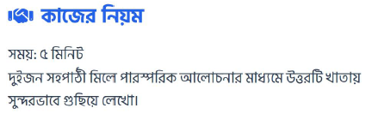

Slide 10

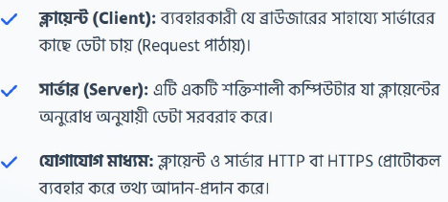
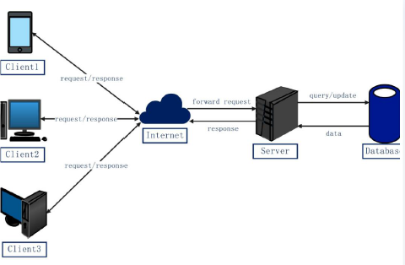

Slide 11

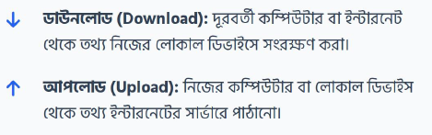
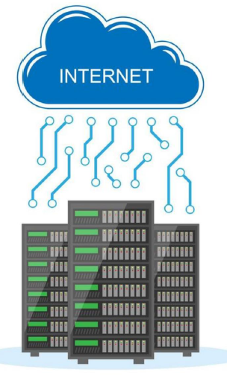

Slide 12
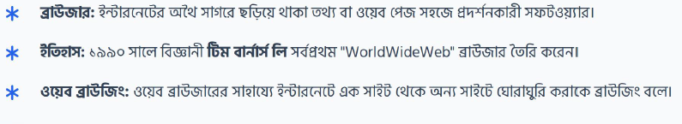

Slide 13

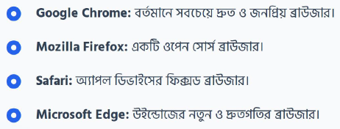


Slide 14

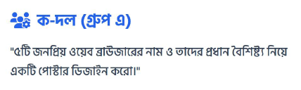
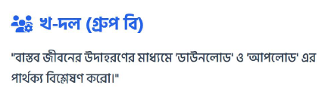

Slide 15

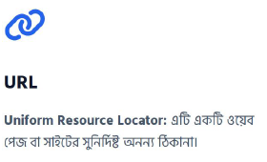
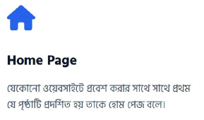
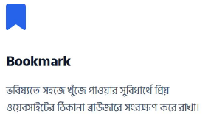

Slide 16

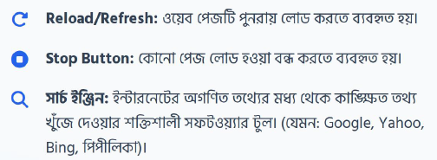
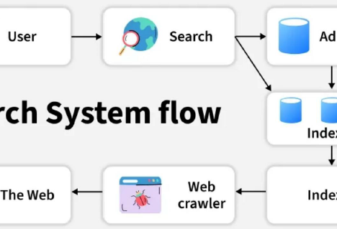

Slide 17

URL এর পূর্ণরূপ কী?
HTML কী কাজে ব্যবহৃত হয়?
প্রথম ওয়েব ব্রাউজার কে তৈরি করেন?
গুগল ক্রোম কী ধরনের সফটওয়্যার?
দুটি সার্চ ইঞ্জিনের নাম বলো।

Slide 18
বাড়ির কাজ
"ইন্টারনেট ও সার্চ ইঞ্জিন ছাড়া বর্তমান শিক্ষা ব্যবস্থা অচল" — এই বিষয়ের পক্ষে তোমার মতামত ১০টি বাক্যে লিখে আনবে।

Slide 19

ধন্যবাদ

